Slide 1
Mavzu: Biskvit tayyorlash texnalogiyasi
1. Biskvit tayyorlash texnalogiyasi
2. Biskvit- kremli tortlarni tayyorlash texnalogiyasi

Slide 2
Biskvitli tortlar eng ko’p tarqalgan tortlardir. Ullarni tayyorlash juda qulay, chunki strukturasi ko’pchib chiqqan va yumshoq bo’ladi. Bezak yarimfabrikatlar bilan birga qo’shilib,biskvitli tortlar ancha lazzatli bo’lib chiqadi.
Biskvitli tortlarning xillari ancha ko’p.
Tortlar biskviti asosiy usulda (issiqlik bilan) va sovuqligicha ishlanadigan usulda (bushe) tayyorlanadi. Kapsulalar va tort qoliplarda pishiriladi.
Pishirib olingandanidan keyin strukturasi mustahkamlanishi uchun 6-8 soat tindirib qo’yiladi, chunki qavatlariga keyinchalik qiyom shimdiriladi.
Ularni gorizontal bo’ylab ikki qismga kesiladi va yopishtirish mahalida ustki qavatini po’stini pastga qilib qo’yiladi.
Bezatish uchun konservalangan va yangi mevalar, sukatlardan foydalaniladi.
Biskvit-kremli tort. Biskvit 3750, shimdirish uchun qiyom 3600, shokolad qo’shib tayyorlangan sariyog’li krem 400, konservalangan meva yoki sukatlar 175, qovurilgan biskvit uvog’i 75. chiqishi 1 kg dan 10 dona.
Bu tort uchun sariyog’li, shuningdek “sharlot” va “glisse” kremlarini ishlatish mumkin.
Tortning mazasini yaxshilash uchun shimdirilgan qiyomga konyak yoki shirin vino qo’shiladi. Biskvitni tindirib qo’yilganidan keyin ikki qatlamga kesiladi.

Slide 3
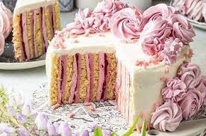
Kerakli masaliqlar
Un 350,5 gr
Shakar 347 gr
Tuxum 578,5 gr
Essensiya 3,4 gr
Chiqishi 1000 gr

Slide 4
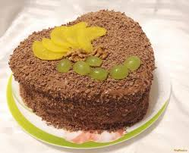
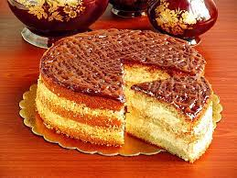
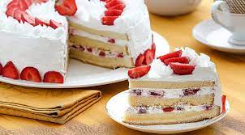
Biskvitli tort tayyorlash texnalogiyasi.

Slide 5
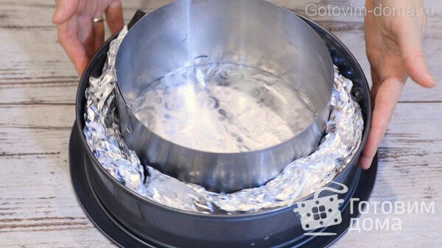
1 Qolibni to’g’irlab olamiz.

Slide 6
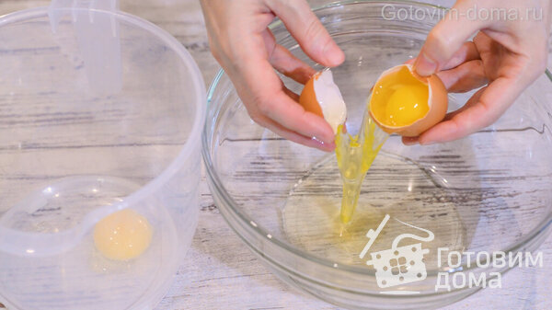
2.Tuxumni sarig’dan ajratamiz

Slide 7
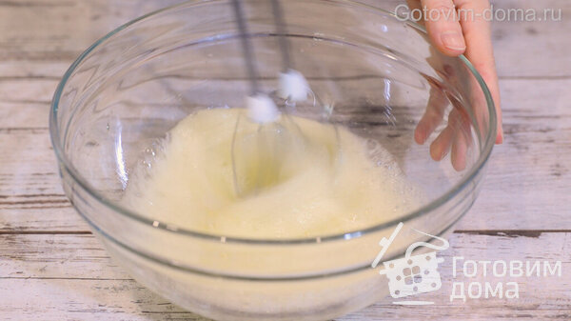
3.Tuxumni kupirtiramiz.

Slide 8
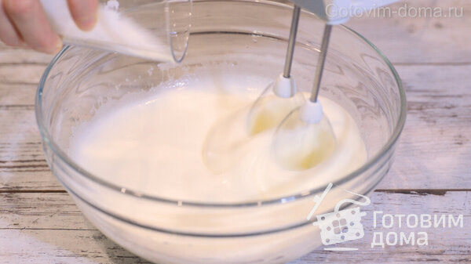
Oz-ozdan shakar solib ko’pirtiramiz.

Slide 9
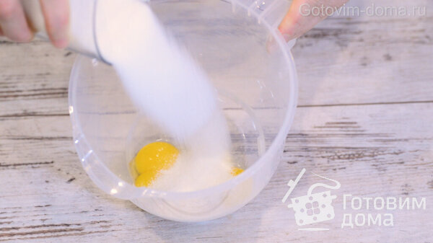
4.Alohida idishda sarig’ini ko’pirtirib olamiz

Slide 10
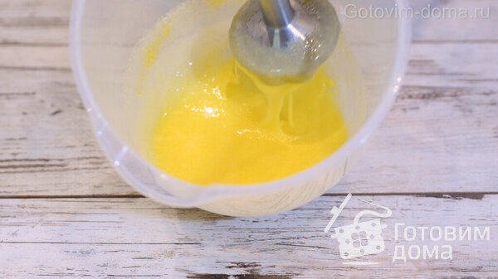

Slide 11
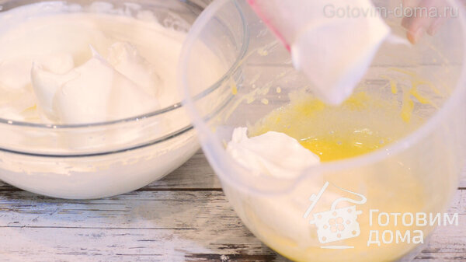
Oz-ozdan belokimizga kupirtirgan sarig’imizni solamiz.

Slide 12
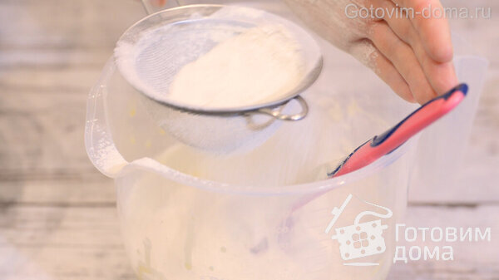
7.Oz-ozdan un solamiz

Slide 13
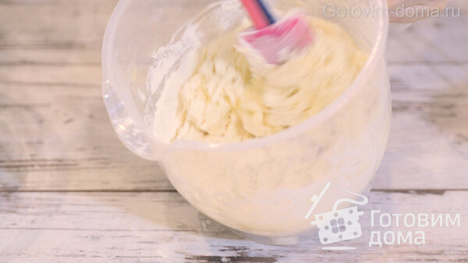
8.Massamizni yaxshilab aralashtiramiz

Slide 14
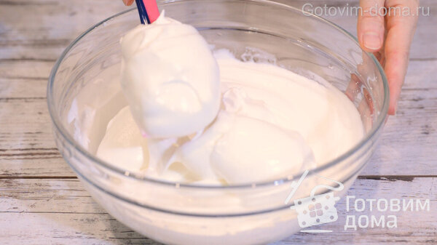
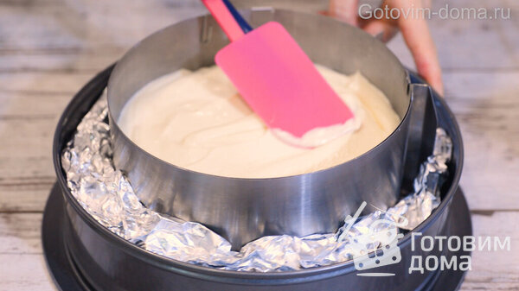
Biskvitimizni 180 C qizigan pechimizda pishirib olamiz.

Slide 15
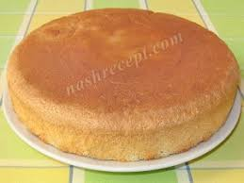
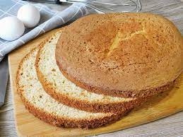
Tayyor biskvitlarni kesamiz va tortga tayyorlaymiz

Slide 16
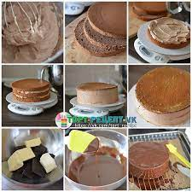
Tortni shu tarzda terib olamiz

Slide 17
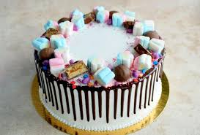
Yoqimli ishtaxa

